Slide 1
LOS PACTOS DE LA PROMESA

Slide 2
“En aquel tiempo estabais sin Cristo, alejados de la ciudadanía de Israel y ajenos a los pactos de la promesa, sin esperanza y sin Dios en el mundo”
Efesios, 2: 12
Antes de nuestra conversión vivíamos sin esperanza y sin Dios. Ahora tenemos esperanza, formamos parte del Israel espiritual y tenemos parte en los “pactos de la promesa”.
¿Qué nos quiere decir Pablo cuando nos habla de “PACTOS” (en plural) y de “PROMESA” (en singular)?

Slide 3
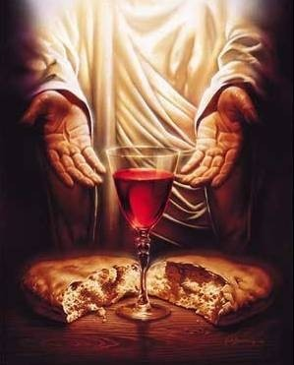
LOS PACTOS
En primer lugar, encontramos un NUEVO PACTO:
“De igual manera, después que hubo cenado, tomó la copa, diciendo: Esta copa es el nuevo pacto en mi sangre, que por vosotros se derrama” (Lucas, 22: 20)

Slide 4
LOS PACTOS
La existencia de un nuevo pacto implica la existencia de un ANTIGUO PACTO:
“Pero el entendimiento de ellos se embotó; porque hasta el día de hoy, cuando leen el antiguo pacto, les queda el mismo velo no descubierto, el cual por Cristo es quitado” (2ª de Corintios, 3: 14)

Slide 5
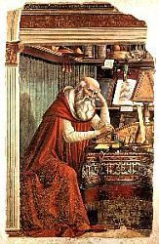
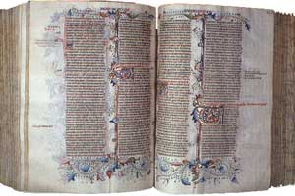
El año 382 el papa Dámaso I le encargo a Jerónimo la traducción de la Biblia al latín vulgar, el cual tradujo la frase “antiguo pacto” como “antiguo testamento”.
Desde entonces, se ha dividido la Biblia en Antiguo Testamento y Nuevo Testamento.
La palabra griega diatheke puede traducirse indistintamente como pacto o testamento.
“Pero el entendimiento de ellos se embotó; porque hasta el día de hoy, cuando leen el antiguo pacto, les queda el mismo velo no descubierto, el cual por Cristo es quitado” (2ª de Corintios, 3: 14)
vetus testamentum,

Slide 6
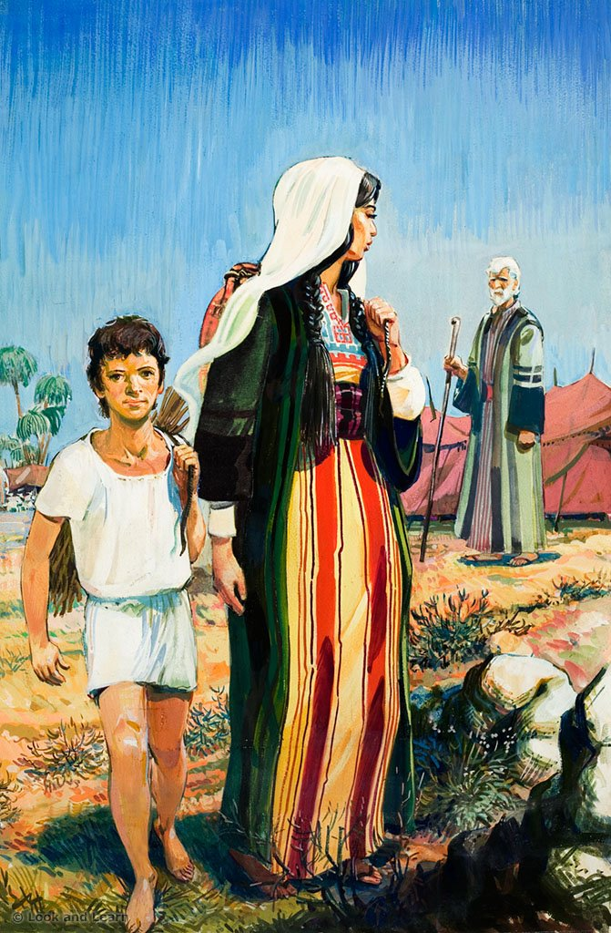
LA ALEGORÍA
“Porque está escrito que Abraham tuvo dos hijos; uno de la esclava, el otro de la libre. Pero el de la esclava nació según la carne; mas el de la libre, por la promesa. Lo cual es una alegoría, pues estas mujeres son los dos pactos; el uno proviene del monte Sinaí, el cual da hijos para esclavitud; éste es Agar. Porque Agar es el monte Sinaí en Arabia, y corresponde a la Jerusalén actual, pues ésta, junto con sus hijos, está en esclavitud. Mas la Jerusalén de arriba, la cual es madre de todos nosotros, es libre… Así que, hermanos, nosotros, como Isaac, somos hijos de la promesa”
Gálatas, 4: 22-26, 28

Slide 7
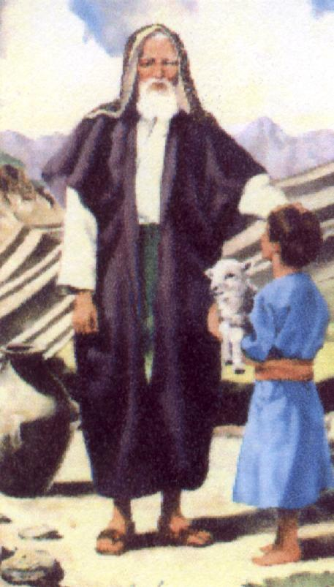
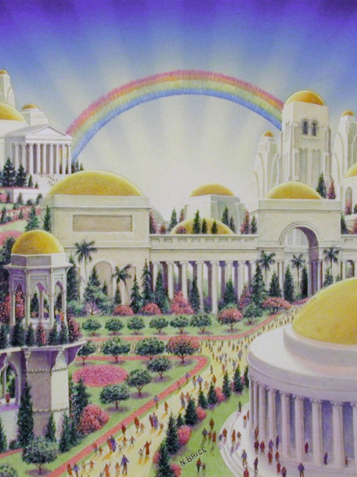
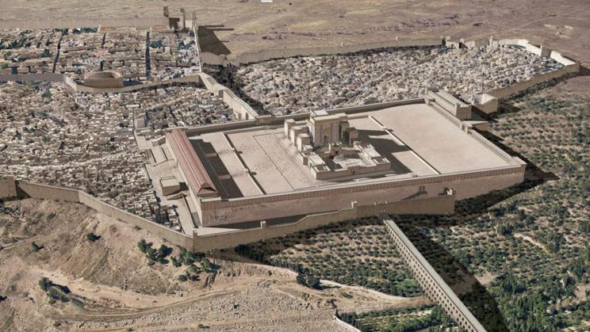
LA ALEGORÍA
El antiguo pacto es el pacto del Sinaí, basado en cosas terrenales (“la Jerusalén actual” del tiempo de Pablo)
El nuevo pacto es el pacto en la sangre de Jesús, basado en cosas celestiales (“la Jerusalén de arriba”)
Los que entran en el nuevo pacto son “hijos de la promesa”.

Slide 8
EL ANTIGUO PACTO
El antiguo pacto, consistente en ritos, era incapaz de hacer perfectas a las personas.
“Ahora bien, aun el primer pacto tenía ordenanzas de culto y un santuario terrenal… Lo cual es símbolo para el tiempo presente, según el cual se presentan ofrendas y sacrificios que no pueden hacer perfecto, en cuanto a la conciencia, al que practica ese culto, ya que consiste sólo de comidas y bebidas, de diversas abluciones, y ordenanzas acerca de la carne, impuestas hasta el tiempo de reformar las cosas” (Hebreos, 9: 1, 9-10)

Slide 9
“He aquí que vienen días, dice Jehová, en los cuales haré nuevo pacto con la casa de Israel y con la casa de Judá. No como el pacto que hice con sus padres el día que tomé su mano para sacarlos de la tierra de Egipto; porque ellos invalidaron mi pacto, aunque fui yo un marido para ellos, dice Jehová. Pero este es el pacto que haré con la casa de Israel después de aquellos días, dice Jehová: Daré mi ley en su mente, y la escribiré en su corazón; y yo seré a ellos por Dios, y ellos me serán por pueblo” (Jeremías, 31: 31-33)
El antiguo pacto debe desaparecer para dar lugar a un nuevo pacto que pueda perfeccionar al que lo practica
“Al decir: Nuevo pacto, ha dado por viejo al primero; y lo que se da por viejo y se envejece, está próximo a desaparecer” (Hebreos, 8: 13)

Slide 10
Según lo que hemos visto hasta ahora, podemos sacar las siguientes conclusiones:
Dios ha concertado un Nuevo Pacto en la sangre de Jesucristo.
Este pacto sustituye al Antiguo Pacto celebrado en el Sinaí, consistente en ceremonias y ritos.
No obstante, las cosas no son tan sencillas.
Si profundizamos más en el estudio de la Biblia nos encontraremos con varios aspectos que amplían o modifican estas conclusiones.

Slide 11
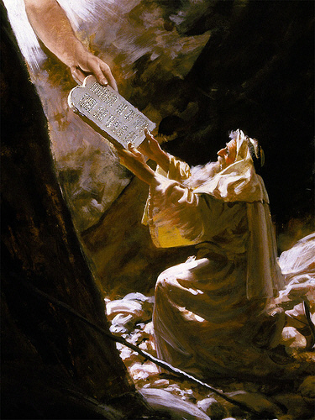
EL ANTIGUO PACTO NO COMIENZA EN EL SINAÍ
“Esto, pues, digo: El pacto previamente ratificado por Dios para con Cristo, la ley que vino cuatrocientos treinta años después, no lo abroga, para invalidar la promesa” (Gálatas, 3: 17)
Aquí, Pablo nos está hablando de un pacto concertado 430 años antes del Sinaí (la promulgación de la ley)
También encontramos nuevamente la promesa unida al pacto.

Slide 12
¿Qué pacto fue concertado 430 años antes de que el pueblo de Israel llegase al monte Sinaí?
?

Slide 13
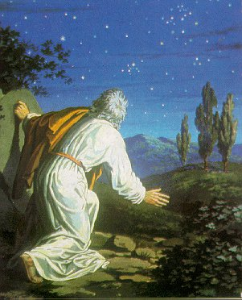
“Era Abram de edad de noventa y nueve años, cuando le apareció Jehová y le dijo: Yo soy el Dios Todopoderoso; anda delante de mí y sé perfecto. Y pondré mi pacto entre mí y ti, y te multiplicaré en gran manera. Entonces Abram se postró sobre su rostro, y Dios habló con él, diciendo: He aquí mi pacto es contigo, y serás padre de muchedumbre de gentes. Y no se llamará más tu nombre Abram, sino que será tu nombre Abraham, porque te he puesto por padre de muchedumbre de gentes. Y te multiplicaré en gran manera, y haré naciones de ti, y reyes saldrán de ti. Y estableceré mi pacto entre mí y ti, y tu descendencia después de ti en sus generaciones, por pacto perpetuo, para ser tu Dios, y el de tu descendencia después de ti. Y te daré a ti, y a tu descendencia después de ti, la tierra en que moras, toda la tierra de Canaán en heredad perpetua; y seré el Dios de ellos”
Génesis, 17: 1-8

Slide 14
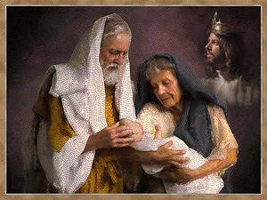
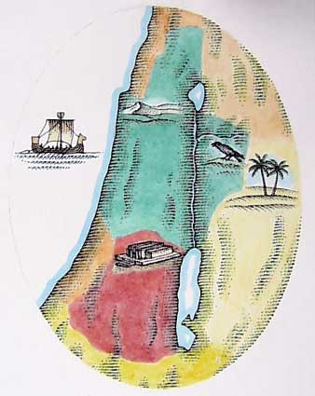
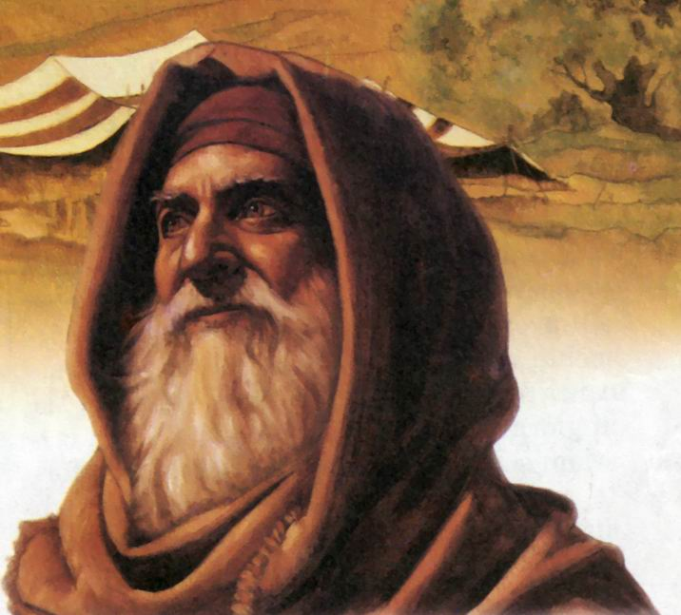
EL ANTIGUO PACTO: EL PACTO CON ABRAHAM
Lo que Dios iba a hacer:
Multiplicar la descendencia de Abraham y hacer surgir de ella reyes. Especialmente, en su simiente (Jesús, rey de reyes) serían benditas todas las naciones.
Darle la tierra de Canaán como heredad perpetua.
Lo que el hombre debía hacer:
“Anda delante de mí y se perfecto”

Slide 15
EL ANTIGUO PACTO:
EL PACTO CON ABRAHAM
Una característica importante de este pacto es que se le llama perpetuo, para siempre, eterno.
¿Cómo puede un pacto eterno ser invalidado y sustituido por otro?

Slide 16
LOS PACTOS ETERNOS
Los pactos eternos concertados entre Dios y el hombre son de dos tipos:
Unilaterales. Hechos por Dios sin contar con el hombre.
Bilaterales. Dios se compromete a algo a cambio de una contrapartida por parte del hombre.

Slide 17
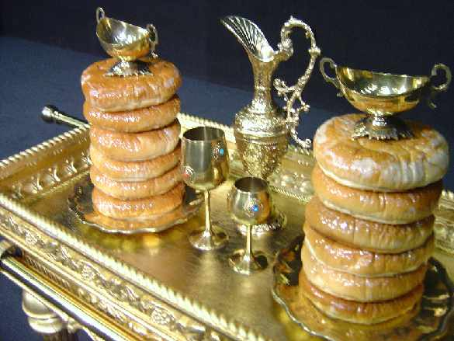
LOS PACTOS ETERNOS UNILATERALES
El sábado
“Guardarán, pues, el día de reposo los hijos de Israel, celebrándolo por sus generaciones por PACTO PERPETUO. Señal es para siempre entre mí y los hijos de Israel; porque en seis días hizo Jehová los cielos y la tierra, y en el séptimo día cesó y reposó” (Éxodo, 31: 16-17)
El pan de la proposición
(la presencia de Dios entre su pueblo)
“Cada día de reposo lo pondrá continuamente en orden delante de Jehová, en nombre de los hijos de Israel, como PACTO PERPETUO” (Levítico, 24: 8)

Slide 18
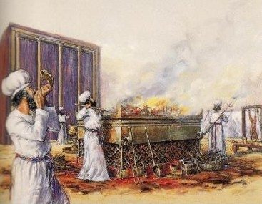
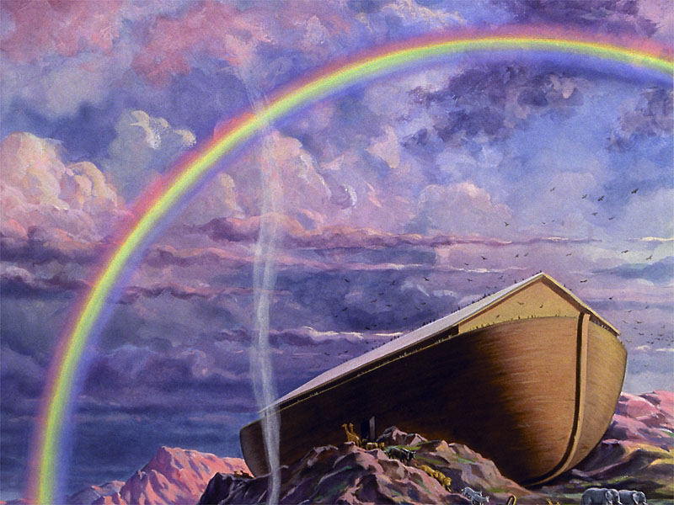
LOS PACTOS ETERNOS UNILATERALES
La parte de los sacerdote o “pacto de sal” (válido mientras existiesen sacerdotes)
El primer pacto, realizado entre Dios y toda la humanidad y señalado con el arco iris de la promesa
“Todas las ofrendas elevadas de las cosas santas, que los hijos de Israel ofrecieren a Jehová, las he dado para ti, y para tus hijos y para tus hijas contigo, por estatuto perpetuo; PACTO DE SAL PERPETUO es delante de Jehová para ti y para tu descendencia contigo” (Números, 18: 19)
“Y me acordaré del pacto mío, que hay entre mí y vosotros y todo ser viviente de toda carne; y no habrá más diluvio de aguas para destruir toda carne. Estará el arco en las nubes, y lo veré, y me acordaré del PACTO PERPETUO entre Dios y todo ser viviente, con toda carne que hay sobre la tierra”
(Génesis, 9: 15-16)

Slide 19
LOS PACTOS ETERNOS BILATERALES
¿Se puede invalidar un pacto eterno?
“Y la tierra se contaminó bajo sus moradores; porque traspasaron las leyes, falsearon el derecho, QUEBRANTARON EL PACTO SEMPITERNO”
(Isaías, 24: 5)
Cuando un pacto depende de dos partes, el incumplimiento de los términos del pacto por cualquiera de las partes lo invalida.
Dios, que no cambia, no quebranta el pacto.
Pero el hombre sí puede quebrantar el pacto eterno por su empecinada desobediencia.

Slide 20
LA EVOLUCIÓN DEL PACTO ETERNO
Hecho con Abraham
Ratificado a Isaac
“Ciertamente Sara tu mujer te dará a luz un hijo, y llamarás su nombre Isaac; y confirmaré mi pacto con él como pacto perpetuo para sus descendientes después de él” (Génesis, 17: 19)
Ratificado a Jacob
“Del pacto que concertó con Abraham, Y de su juramento a Isaac; El cual confirmó a Jacob por estatuto, y a Israel por pacto sempiterno” (1ª de Crónicas, 16: 16-17)
“Y estableceré mi pacto entre mí y ti, y tu descendencia después de ti en sus generaciones, por pacto perpetuo, para ser tu Dios, y el de tu descendencia después de ti” (Génesis, 17: 7)

Slide 21
LA EVOLUCIÓN DEL PACTO ETERNO
Obtuvo forma “legal” en Sinaí y tomó cuerpo en el santuario y su ritual
Fue confirmado en la familia de David
“Estas son las palabras postreras de David. Dijo David hijo de Isaí, dijo aquel varón que fue levantado en alto, el ungido del Dios de Jacob, el dulce cantor de Israel: «El Espíritu de Jehová ha hablado por mí, y su palabra ha estado en mi lengua. El Dios de Israel ha dicho, me habló la Roca de Israel: ‘Habrá un justo que gobierne entre los hombres, que gobierne en el temor de Dios. Será como la luz de la mañana, como el resplandor del sol en una mañana sin nubes, como la lluvia que hace brotar la hierba de la tierra’. No es así mi casa para con Dios; sin embargo, él ha hecho conmigo PACTO PERPETUO, ordenado en todas las cosas, y será guardado, aunque todavía no haga él florecer toda mi salvación y mi deseo».” (2ª de Samuel, 23: 1-5)
Como David mismo indica, este pacto iba más allá de sus propios hijos, apuntaba al Rey de Reyes: Jesucristo.

Slide 22
LA EVOLUCIÓN DEL PACTO ETERNO
Cuando los descendientes de David quebrantaron esta pacto, Dios lo extendió -a través de Jesús- a toda la humanidad
“A todos los sedientos: Venid a las aguas; y los que no tienen dinero, venid, comprad y comed. Venid, comprad sin dinero y sin precio, vino y leche. ¿Por qué gastáis el dinero en lo que no es pan, y vuestro trabajo en lo que no sacia? Oídme atentamente, y comed del bien, y se deleitará vuestra alma con grosura. Inclinad vuestro oído, y venid a mí; oíd, y vivirá vuestra alma; y haré con vosotros PACTO ETERNO, las misericordias firmes a David” (Isaías, 55: 1-3)
“Yo Jesús he enviado mi ángel para daros testimonio de estas cosas en las iglesias. Yo soy la raíz y el linaje de David, la estrella resplandeciente de la mañana. Y el Espíritu y la Esposa dicen: Ven. Y el que oye, diga: Ven. Y el que tiene sed, venga; y el que quiera, tome del agua de la vida gratuitamente”
(Apocalipsis, 22: 16-17)

Slide 23
LA EVOLUCIÓN DEL PACTO ETERNO
Ahora, la portadora del pacto ya no es la descendencia física de Abraham sino la Iglesia que Cristo fundó.
“Y vosotros seréis llamados sacerdotes de Jehová, ministros de nuestro Dios seréis llamados; comeréis las riquezas de las naciones, y con su gloria seréis sublimes… Porque yo Jehová soy amante del derecho, aborrecedor del latrocinio para holocausto; por tanto, afirmaré en verdad su obra, y haré con ellos PACTO PERPETUO. Y la descendencia de ellos será conocida entre las naciones, y sus renuevos en medio de los pueblos; todos los que los vieren, reconocerán que son linaje bendito de Jehová”
(Isaías, 61: 6, 8-9)
“Mas vosotros sois linaje escogido, real sacerdocio, nación santa, pueblo adquirido por Dios, para que anunciéis las virtudes de aquel que os llamó de las tinieblas a su luz admirable”
(1ª de Pedro, 2: 9)

Slide 24
“Pero ahora tanto mejor ministerio es el suyo, cuanto es mediador de un mejor pacto, establecido sobre mejores promesas”
(Hebreos, 8: 6)
UN PACTO MEJOR
El pacto realizado por Dios con Abraham, Isaac y Jacob y ratificado luego con David es el mismo que Jesús realizó con su sangre y anunció durante la última cena. Sin embargo, uno es llamado “antiguo pacto” y otro “nuevo pacto”.
¿Cuál es la diferencia en realidad?

Slide 25
UN PACTO MEJOR
El antiguo pacto exigía obediencia y la realización de ciertos ritos y ceremonias.
Promesas que apuntaban al futuro, a un cumplimiento en el Mesías esperado.
El nuevo pacto ya no necesita ritos o ceremonias, pues tiene las realidades mismas y una promesa mayor: la intercesión de Jesucristo, sumo sacerdote, en el Santuario celestial.

Slide 26
En el antiguo pacto, a Abraham se le prometió la posesión de la tierra de Canaán como heredad perpetua.
En el nuevo, la promesa supera en mucho a la posesión de una
pequeña heredad en tierras de Palestina.
UN PACTO MEJOR
Nuestra posesión prometida es ahora la
Tierra Nueva.
“Porque esto es mi sangre del nuevo pacto, que por muchos es derramada para remisión de los pecados. Y os digo que desde ahora no beberé más de este fruto de la vid, hasta aquel día en que lo beba nuevo con vosotros en EL REINO DE MI PADRE”
(Mateo, 26: 28-29)

Slide 27
NUESTRA PARTE EN EL PACTO
“Sacrifica a Dios alabanza, Y paga tus votos al Altísimo; E invócame en el día de la angustia; Te libraré, y tú me honrarás”
Dios pide nuestra alabanza.
Él no exige ahora menos que lo que exigió a Abraham:
Salmo 50: 14-15
Todo nuestro corazón

Slide 28
LOS PACTOS DE LA PROMESA
El Dios de dioses, Jehová, ha hablado, y convocado la tierra,
Desde el nacimiento del sol hasta donde se pone.
De Sion, perfección de hermosura,
Dios ha resplandecido.
Vendrá nuestro Dios, y no callará;
Fuego consumirá delante de él,
Y tempestad poderosa le rodeará.
Convocará a los cielos de arriba,
Y a la tierra, para juzgar a su pueblo.
Juntadme mis santos,
Los que hicieron conmigo pacto con sacrificio
Salmo 50: 1-5

Slide 29
Querido hermano,
¿te has adherido ya a los pactos de la promesa?
Haz hoy un pacto personal con tu Dios.

